Slide 1



Slide 2
Engenharia de Software
PL3
Sprint 1 - Semana 4
Sprint 2 - Semana 5
Contacto: newsfinder18@gmail.com

Slide 3
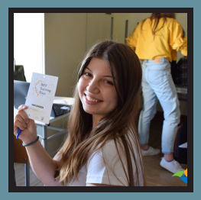
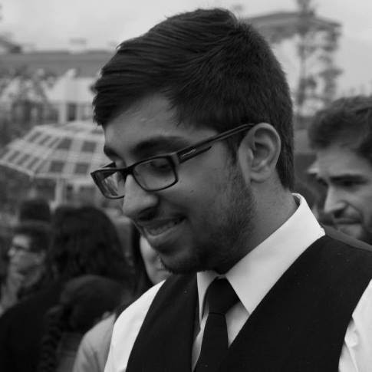

Gestor de Projeto | Membros da unidade
Pedro Gonçalves
Representante
LEI |pedromsg16@gmail.com
Rita Nóbrega
LDM | ritaacnobrega@gmail.com

Slide 4
Gestor de Projeto | Objetivos desta semana
Término do manual de qualidade da unidade de Gestão de projeto
Esclarecimento de dúvidas relativas ao estado atual do projeto
Resolução de possíveis conflitos
Relatório do estado atual das equipas

Slide 5
Gestor de Projeto | Descrição das tarefas realizadas
Descrição | Responsável | Tempo utilizado
Manual de qualidade da unidade | Pedro Gonçalves | 3h
Resolução de conflitos de Git | Pedro Gonçalves | 2h30min
Dúvidas e esclarecimento do estado atual do projeto | Pedro Gonçalves | 2h

Slide 6
Gestor de Projeto | Tarefas a realizar para a semana
Descrição | Responsável | Tempo estimado
Resposta face aos requisitos logísticos das equipas | Pedro Gonçalves | 2h
Realização de um novo workshop de Git | Pedro Gonçalves | 1h

Slide 7


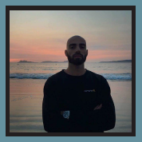
Requisitos | Membros da unidade
Marta Viana
Representante
LDM | 1112marta@gmail.com
Rita Wolters
LDM | rmpw98@gmail.com
Pedro Cruz
LDM | Pcruz6588@gmail.com
Georgiana Corduneanu
LEI | geo.corduneanu@gmail.com

Slide 8
Requisitos | Descrição das tarefas realizadas na semana 3
Descrição | Responsável | Tempo estimado | Tempo utilizado
Reunião com o cliente para validação da atual tabela de requisitos e mockups | Marta Viana, Georgiana Corduneanu | 45 minutos | 20 minutos
Finalização do documento de requisitos | Marta Viana, Rita Wolters, Georgiana Corduneanu | 3h | 5:20h

Slide 9
Requisitos | Descrição das tarefas realizadas na semana 4
Descrição | Responsável | Tempo estimado | Tempo utilizado
Retificações finais no documento de requisitos | Marta Viana, Georgiana Corduneanu, Rita Wolters | 2h | 3h
Retificações finais no manual de qualidade | Pedro Cruz | 1h | 1h

Slide 10
Requisitos | Objetivos semana 5
Reunião com cliente para esclarecimento de dúvidas sobre requisitos da sprint 2
Acréscimo dos novos requisitos da sprint 2 no documento de requisitos
Relaização de mockups

Slide 11
Requisitos | Descrição das tarefas realizadas semana 5
Descrição | Responsável | Tempo utilizado
Reunião com cliente para esclarecimento de dúvidas sobre requisitos da sprint2 | Marta Viana, Pedro Cruz, Rita Wolters | 20 minutos
Atualização da tabela de requisitos | Marta Viana | 20 minutos
Realização da versão 1.1 do documento de requisitos | Georgiana Corduneanu | 2h

Slide 12
Requisitos| Tarefas a realizar para a semana
Descrição | Responsável | Tempo estimado
Continuação do acréscimo de requisitos no documento de requisitos | Marta Viana, Georgiana Corduneanu, Rita Wolters | 5h
Reunião com cliente para validação da tabela de requisitos e mockups | Marta Viana, Georgiana Corduneanu | 30 minutos
Realização de mockups web e para telemóvel | Pedro Cruz | 3h

Slide 13
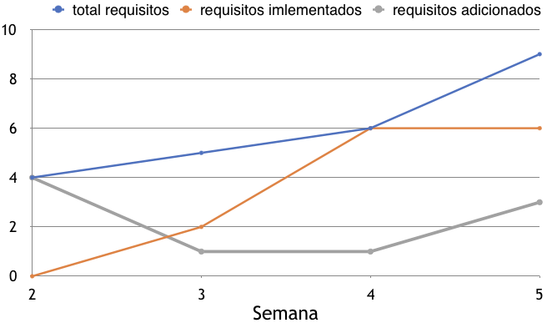
Requisitos| Estabilidade dos requisitos

Slide 14
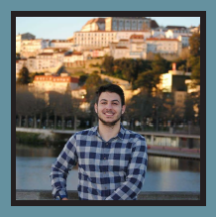
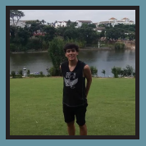
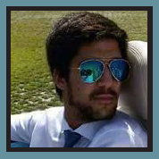
Implementação | Membros da unidade
Damião Santos
Representante
LEI | joker.dss@gmail.com
Tomás Martins
LEI | tomas.fmartins@gmail.com
José Cavaleiro
LEI | zepedrocavaleiro@gmail.com

Slide 15
Implementação | Descrição das tarefas realizadas na semana 4
Descrição | Responsável | Tempo utilizado
Implementação do Feed de Notícias e Perfil | Damião Santos, Tomás Martins | 9h
Correção de Bugs conforme os resultados da Unidade de Testes | Damião Santos, Tomás Martins | 3h e 45min
Implementação do Servidor | Damião Santos, Tomás Martins | 3h e 45min

Slide 16
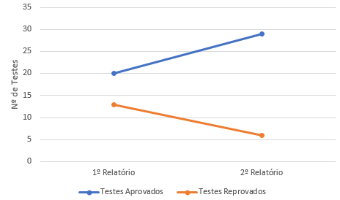
Implementação | Visualização de testes aprovados vs. testes reprovados

Slide 17
Implementação | Descrição das tarefas realizadas na semana 5
Descrição | Responsável | Tempo utilizado
Pesquisa de Informação e visualização de Tutoriais de métodos de Storage e dados ORCID (API) | Damião Santos, Tomás Martins | 3h
Implementação do armazenamento da foto de Perfil | Tomás Martins | 2h e 34mins
Correção de bugs de Design | Damião Santos | 2h e 51mins
Nota: Esta semana o membro José Cavaleiro encontrou-se de baixa médica.

Slide 18
Implementação | Tarefas a realizar para a semana
Descrição | Responsável | Tempo estimado
Procura de informação/ferramentas para a elaboração da associação do feed de notícias com o Tweeter | Damião Santos, Tomás Martins, José Cavaleiro | 7h
Implementação da verificação da existência do número ORCID | Tomás Martins | 3h
Correção de Bugs de Design | Damião Santos | 3h
Revisão do Manual de Qualidade da Unidade conforme o resultado da primeira sprint | Damião Santos, Tomás Martins, José Cavaleiro | 1h

Slide 19
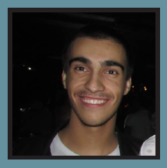
Testes | Membros da unidade
André Rocha
Representante
LEI | rochinha98a@gmail.com
Georgiana Corduneanu
LEI | geo.corduneanu@gmail.com

Slide 20
Testes | Objetivos desta semana
Ronda 1 de teste e respetivo relatório;
Ronda 2 de Teste e respetivo relatório.

Slide 21
Testes | Descrição das tarefas realizadas
Descrição | Responsável | Tempo utilizado
Testes e relatório de testes ronda 1. | André Rocha e Georgiana Corduneanu | 4
Testes e relatório de testes ronda 2. | André Rocha e Georgiana Corduneanu | 1.3

Slide 22
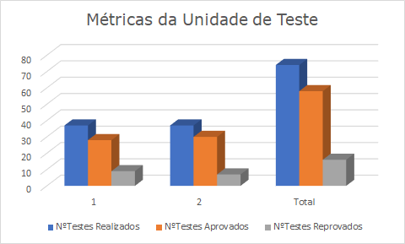
Testes | Métricas da Unidade de Teste

Slide 23
Testes | Tarefas a realizar para a semana
Descrição | Responsável | Tempo estimado
Teste do sistema | André Rocha, Georgiana Corduneanu e Tiago Henggeler | 3h
Relatório de testes | André Rocha, Georgiana Corduneanu e Tiago Henggeler | 2h

Slide 24

Qualidade | Membros da unidade
Marisa Espinheira
Representante
LDM | marisaespinheira@gmail.com
Rita Nóbrega
LDM | ritaacnobrega@gmail.com

Slide 25
Qualidade | Objetivos desta semana
Semana 4:
Revisão e atualização das Normas da Unidade de Qualidade
Finalização do Manual de Qualidade
Semana 5:
Retificação do manual de Qualidade, se necessário
Supervisão das restantes unidades

Slide 26
Qualidade | Descrição das tarefas realizadas - Semana 4
Descrição | Responsável | Tempo utilizado
Revisão e atualização das normas da unidade de Qualidade | Marisa Espinheira Rita Nóbrega | 2h20
Revisão e junção das Normas das Unidades no Manual de Qualidade (continuação) | Marisa Espinheira Rita Nóbrega | 6h50
Actualização do template da ata | Marisa Espinheira | 30min
Correção final de erros da versão 0.1 do Manual de Qualidade | Marisa Espinheira Rita Nóbrega | 3h10
Apoio à unidade de Implementação (css) | Rita Nóbrega | 4h

Slide 27
Qualidade | Descrição das tarefas realizadas - Semana 5
Descrição | Responsável | Tempo utilizado
Criação dos gráficos | Rita Nóbrega | 1h30
Monitorização das restantes unidades | Marisa Espinheira Rita Nóbrega | 40min
Preenchimento da apresentação semanal | Marisa Espinheira | 1h

Slide 28
Qualidade | Tarefas a realizar para a semana
Descrição | Responsável | Tempo estimado
Monitorização das restantes unidade | Marisa Espinheira Rita Nóbrega | 2h
Retificação do Manual de Qualidade | Marisa Espinheira Rita Nóbrega | -

Slide 29
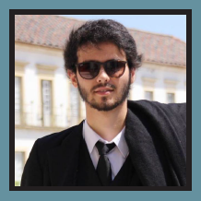
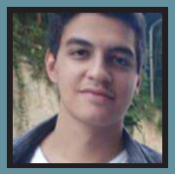
Ambiente
Carlos Diogo
Representante
LEI | cdiogoportugal@gmail.com
Alexandre Ferreira
LEI | alex.amf17@gmail.com

Slide 30
Ambiente | Objetivos desta semana
Criação do Trello da equipa.
Elaboração do Manual de Qualidade da unidade de Ambiente.
Elaboração de formulários.

Slide 31
Ambiente | Descrição das tarefas realizadas
Descrição | Responsável | Tempo utilizado
Elaboração do Manual de Qualidade | Carlos Diogo Alexandre Ferreira | 4h30
Criação do Trello da equipa | Carlos Diogo | 0h15
Elaboração de formulários | Carlos Diogo Georgiana Corduneanu | 1h20

Slide 32
Ambiente | Tarefas a realizar para a semana
Descrição | Responsável | Tempo estimado
Revisão do Manual de Qualidade | Carlos Diogo Alexandre Ferreira | 3h
Elaboração ou revisão de formulários | Carlos Diogo Alexandre Ferreira | 1h

Slide 33
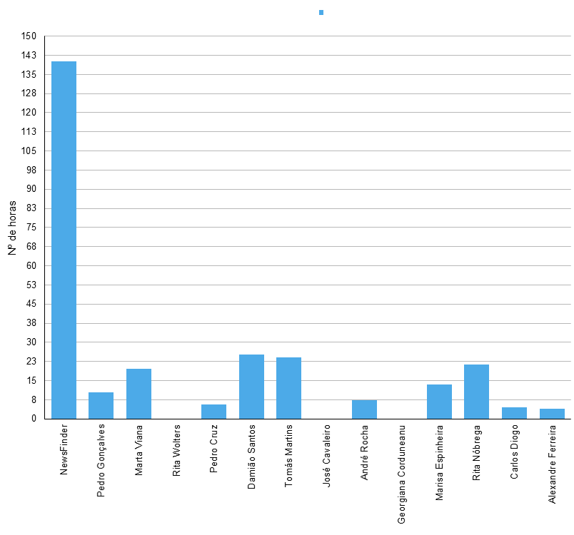
Gráficos| Sprint 1

Slide 34
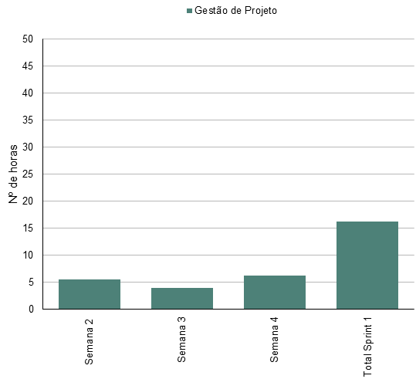
Gráficos| Sprint 1 - Gestão de Projeto

Slide 35
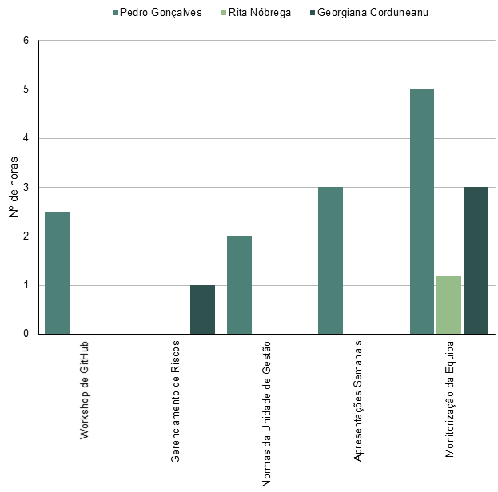
Gráficos| Sprint 1 - Gestão de Projeto

Slide 36
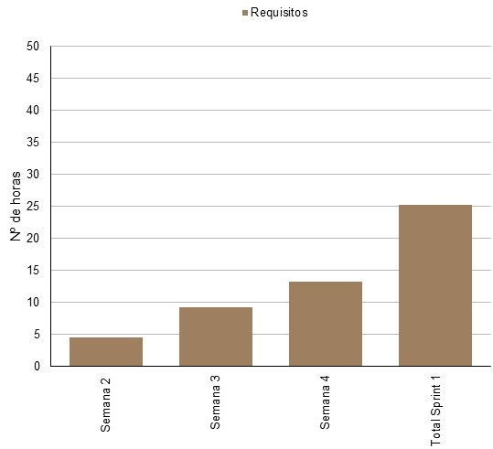
Gráficos| Sprint 1 - Requisitos

Slide 37
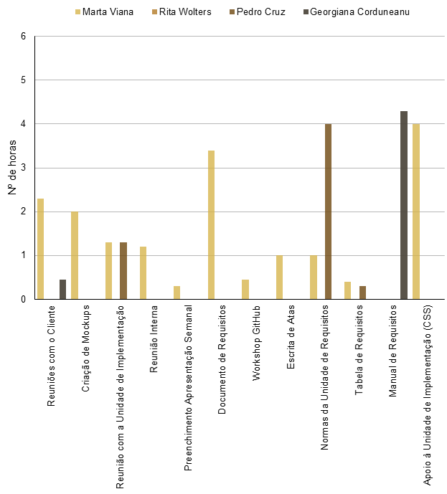
Gráficos| Sprint 1 - Requisitos

Slide 38
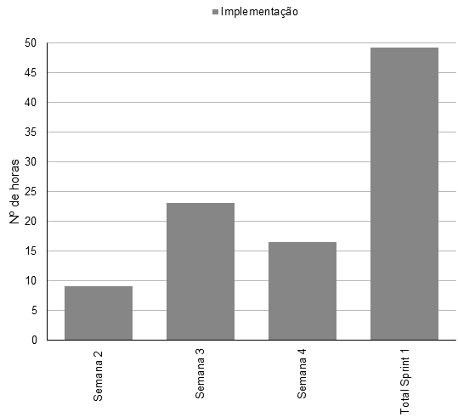
Gráficos| Sprint 1 - Implementação

Slide 39
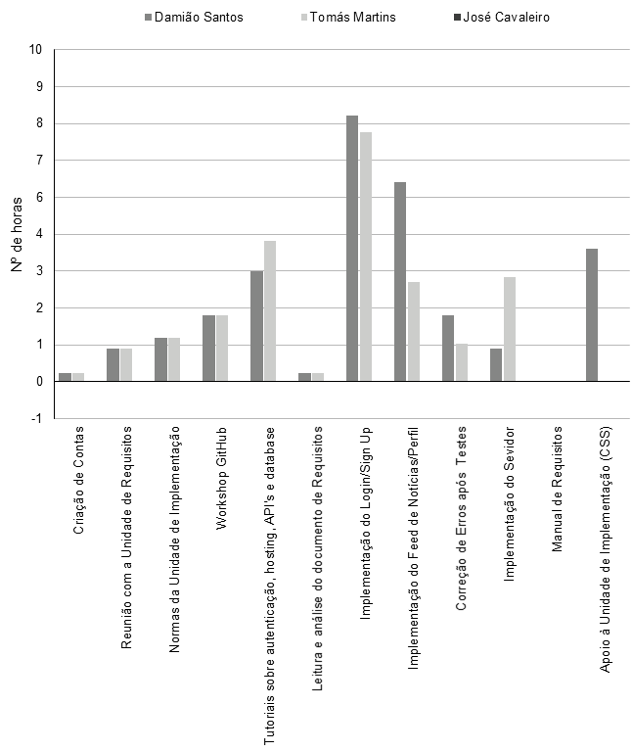
Gráficos| Sprint 1 - Implementação

Slide 40
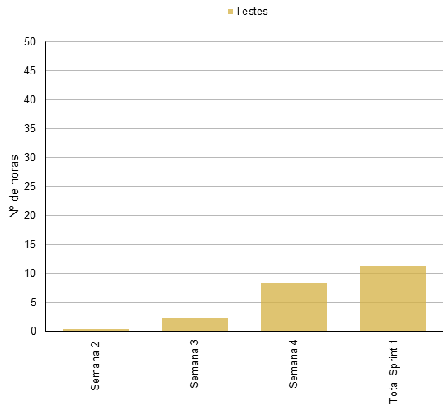
Gráficos| Sprint 1 - Testes

Slide 41
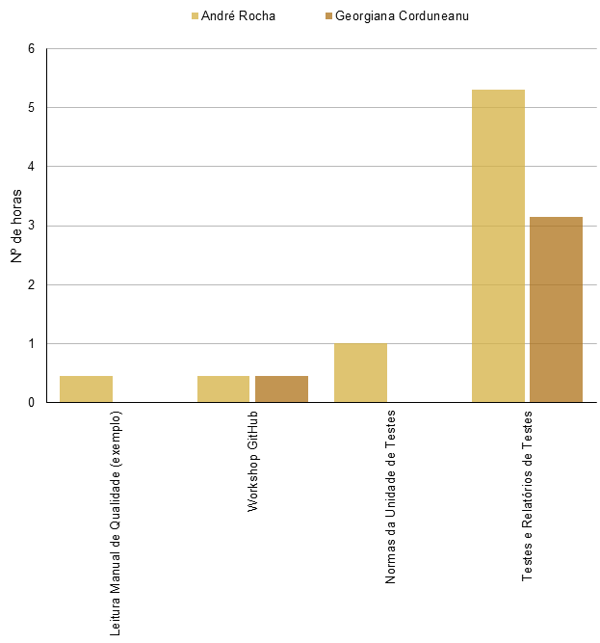
Gráficos| Sprint 1 - Testes

Slide 42
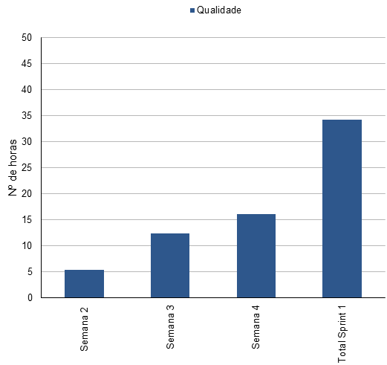
Gráficos| Sprint 1 - Qualidade

Slide 43
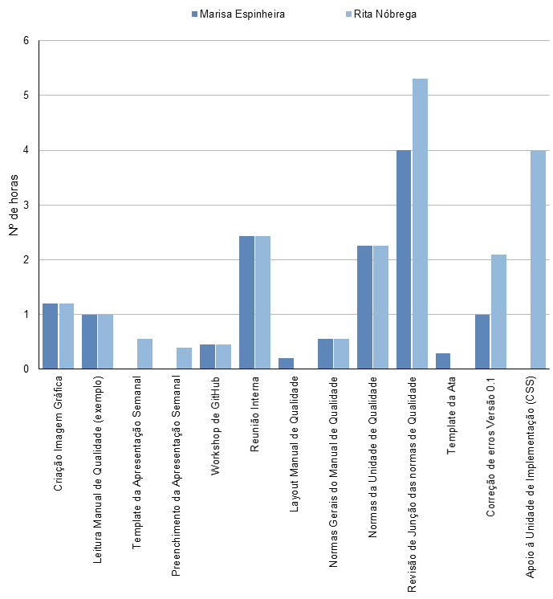
Gráficos| Sprint 1 - Qualidade

Slide 44
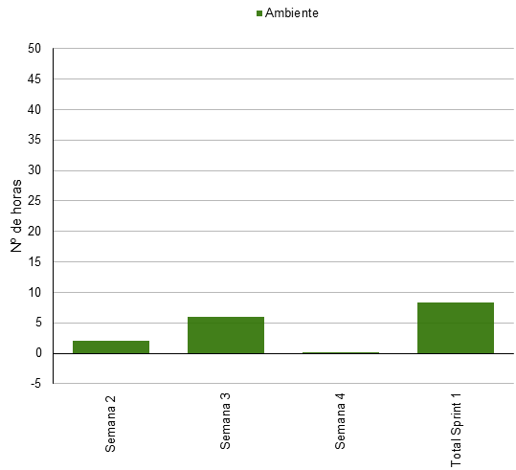
Gráficos| Sprint 1 - Ambiente

Slide 45
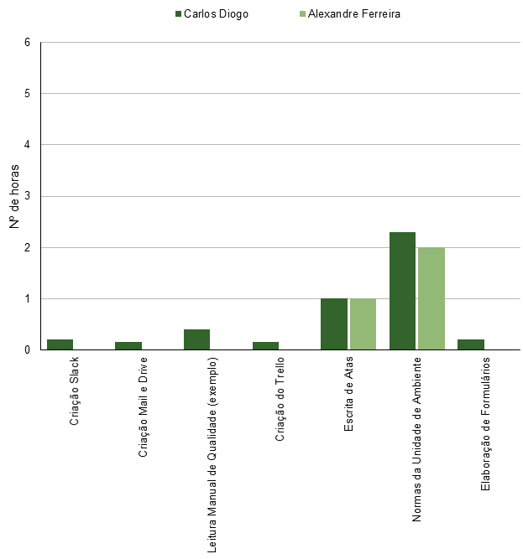
Gráficos| Sprint 1 - Ambiente

